Slide 1
홈가든 시즌 7 컨셉 제안
안명선

Slide 2
모든 씨앗 사용
탄생석 이외 씨앗
꽃 행성
스페셜 꽃 행성
스페셜 꽃 행성+
탄생석 작물
탄생석 사용
행성 작물
스페셜 행성 작물

Slide 3
탄생석 작물
블로썸
스페셜 블로썸
스페셜 블로썸 +
탄생석 작물
스페셜 행성석
일반 행성석
스페셜 행성석+

Slide 4
꽃 행성
스페셜 꽃 행성
스페셜 꽃 행성+
탄생석 작물
행성 작물
스페셜 행성 작물

Slide 5
꽃 행성
스페셜 꽃 행성
스페셜 꽃 행성+
탄생석 작물
행성 작물
스페셜 행성 작물
탄생석 사용
탄생석 외 씨앗 사용

Slide 6
꽃 행성
스페셜 꽃 행성
스페셜 꽃 행성+
탄생석 작물
행성 작물
스페셜 행성 작물
탄생석 사용
탄생석 외 씨앗 사용

Slide 7
꽃 행성
스페셜 꽃 행성
스페셜 꽃 행성+
블로썸
스페셜 블로썸
스페셜 블로썸+

Slide 8
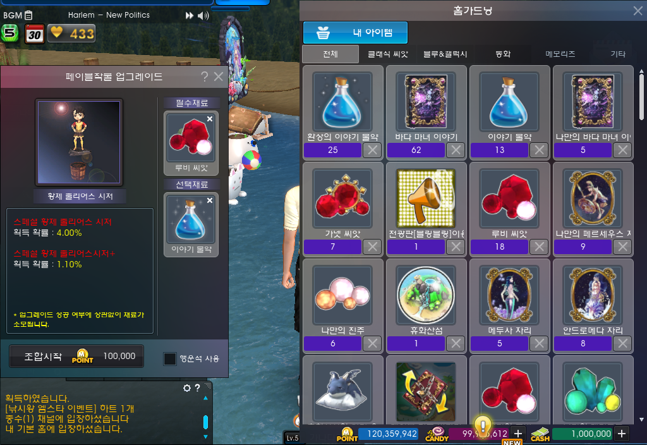

별의 돌
……
1
2
5
별의 돌
별의 돌
별의 돌

Slide 9
블로썸
스페셜 블로썸
스페셜 블로썸+
탄생석 외 씨앗 사용
탄생석 작물
탄생석 사용
행성 작물
스페셜 행성석
스페셜 행성석 +

Slide 10
블로썸
스페셜 블로썸
스페셜 블로썸 +
행성 작물
스페셜 행성석
스페셜 행성석 +
탄생석 사용
탄생석 외 씨앗 사용

Slide 11
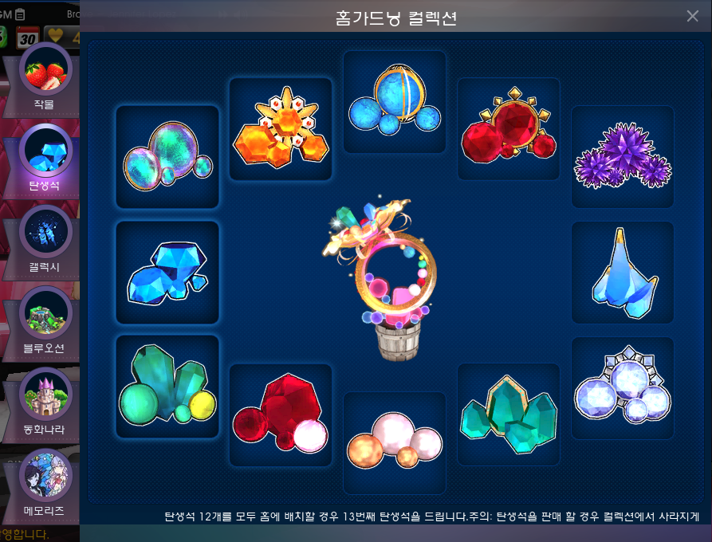
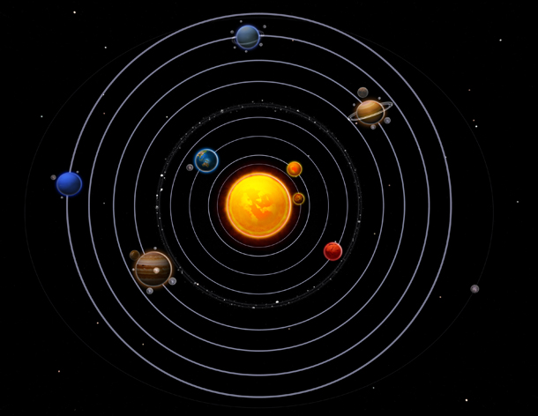
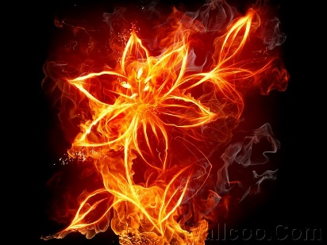
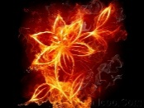
꽃 행성
?

Slide 12
?
꽃 행성
?

Slide 13
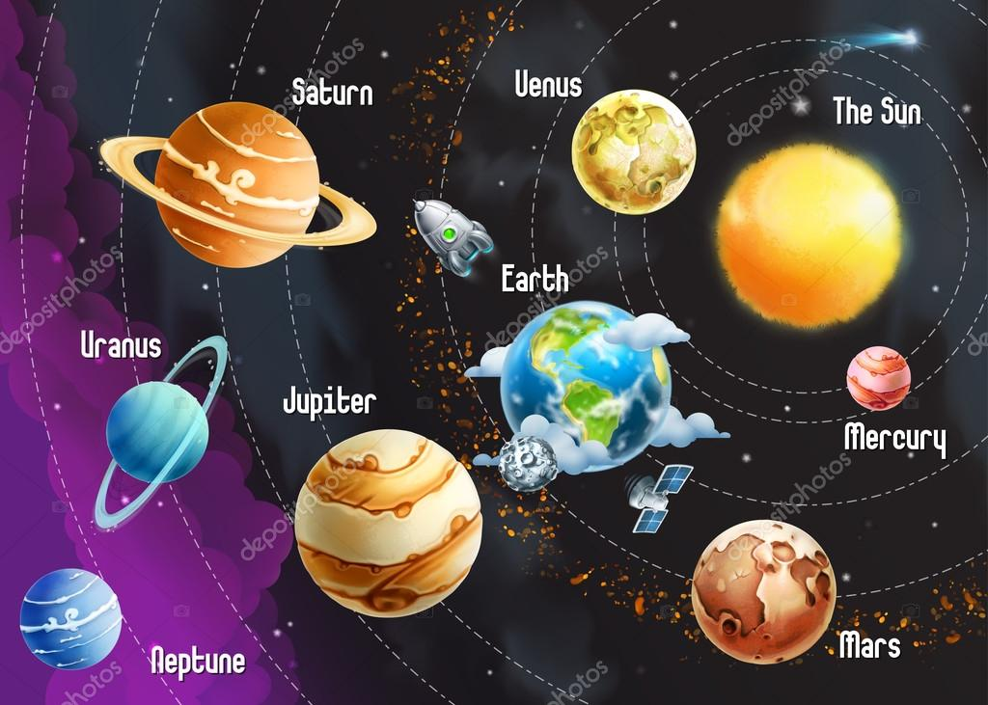
?
꽃 행성

Slide 14
꽃 행성
?

Slide 15
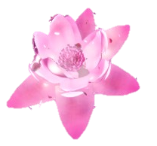
?
?
꽃 행성계
탄생석

Slide 16
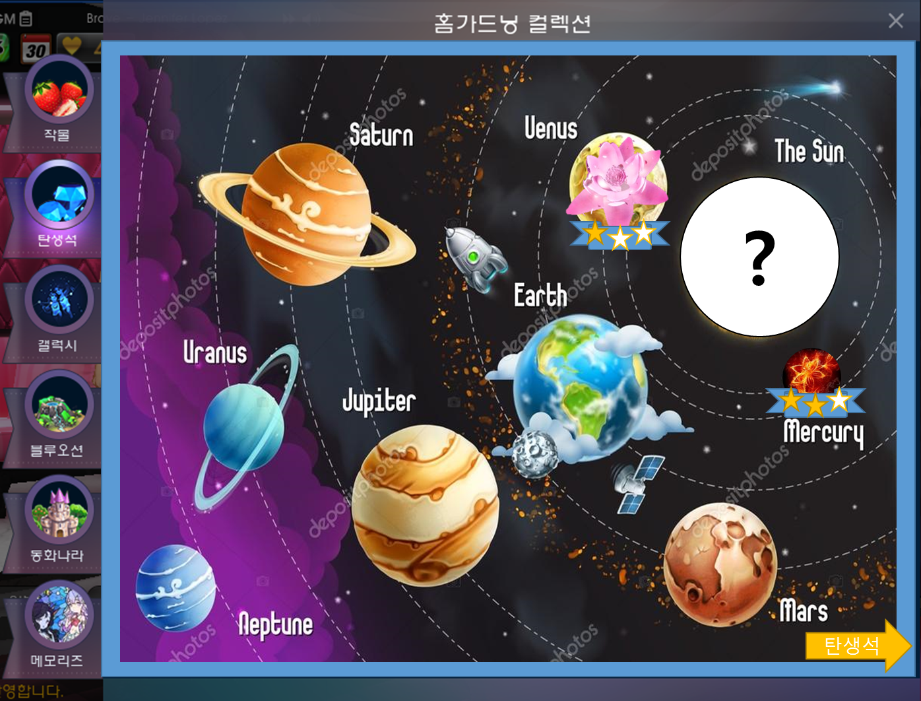
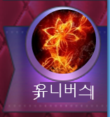
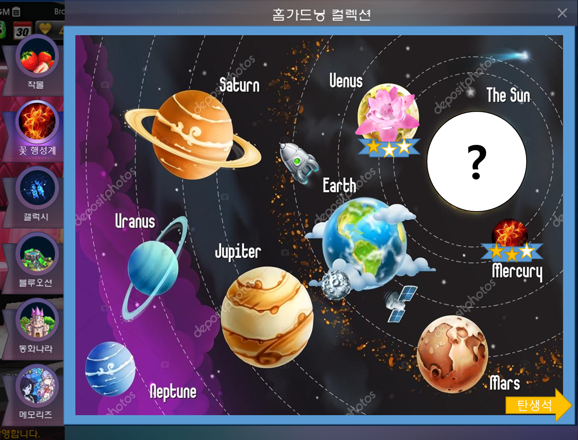
?
꽃 행성계
유니버스

Slide 17
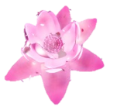
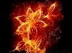

?
?
?
획득
획득

Slide 18
?
꽃 행성
?

Slide 19
?
꽃 행성
?

Slide 20
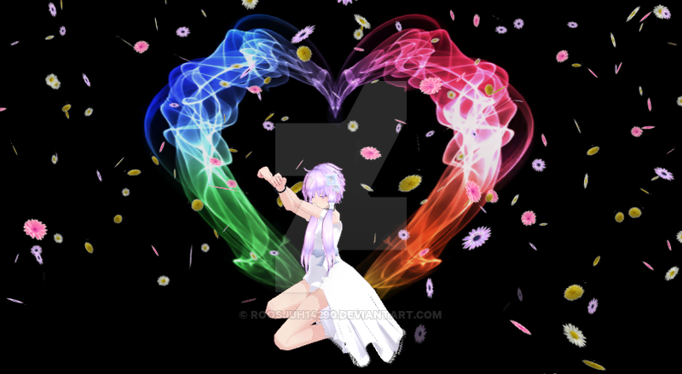
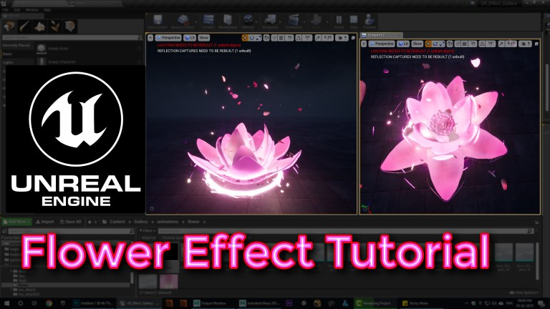
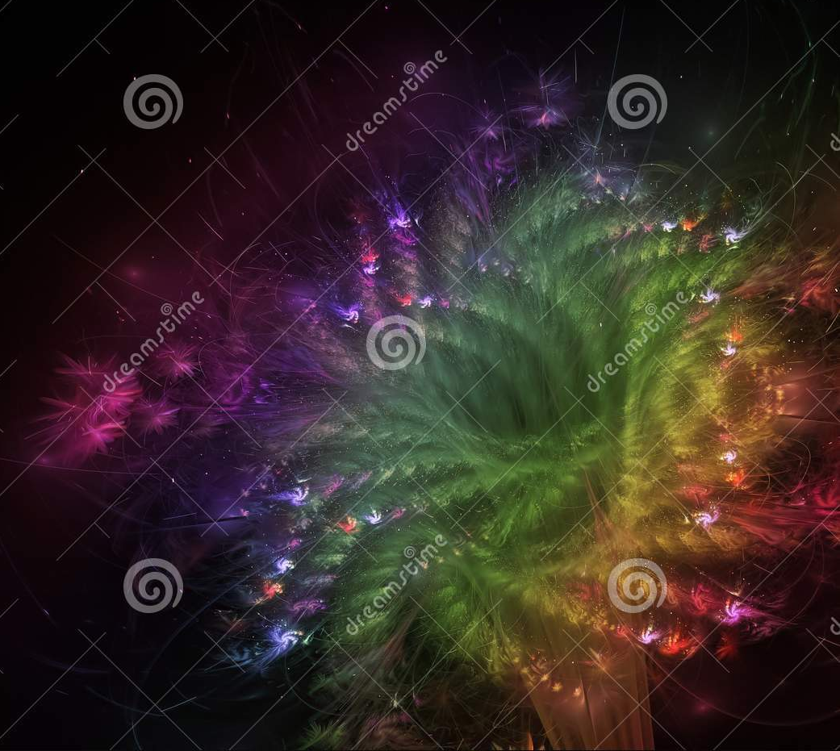
꽃 행성
행성 오브젝트에 각종 이펙트형태로 만들어진 꽃들이 붙어 있는 형태의 작물
탄생석 작물(기존 탄생석 작물) -> 일반 꽃 행성 -> 스페셜 꽃 행성 -> 스페셜 꽃 행성으로 발전함
탄생석 작물
꽃 행성
스페셜 꽃 행성
스페셜 꽃 행성+

Slide 21
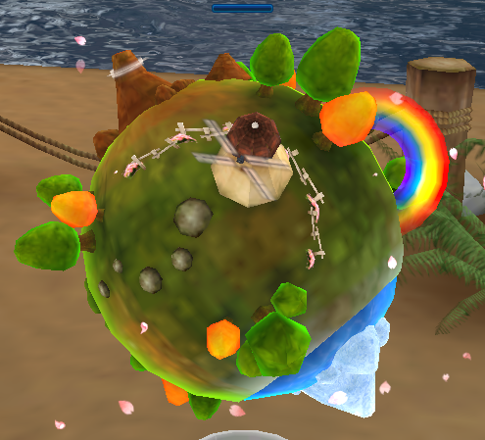
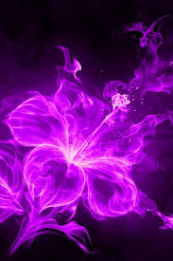

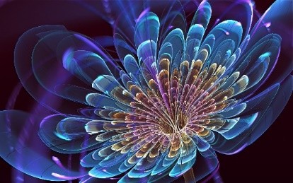
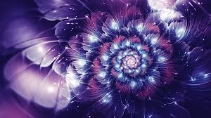
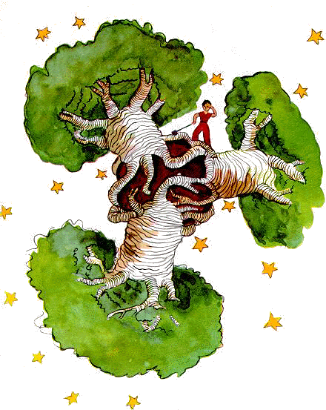
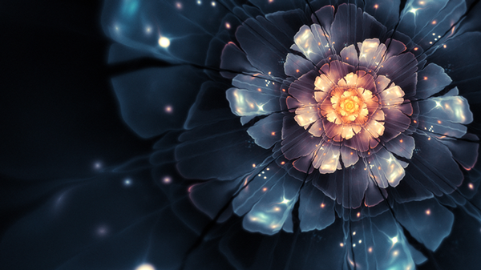
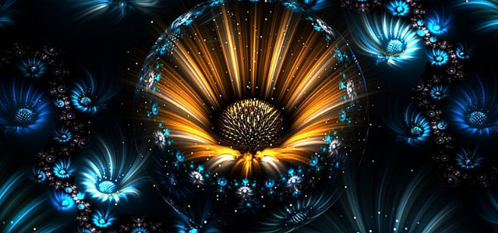
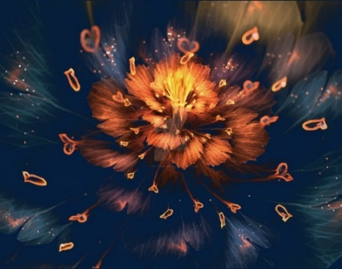
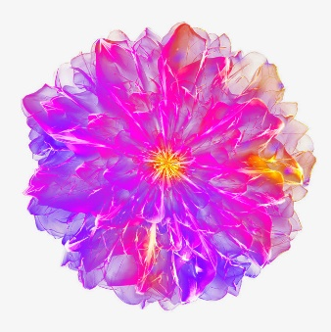
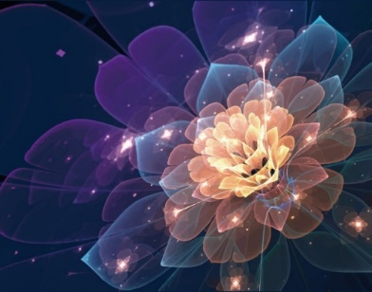
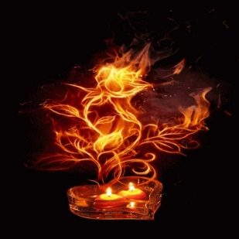
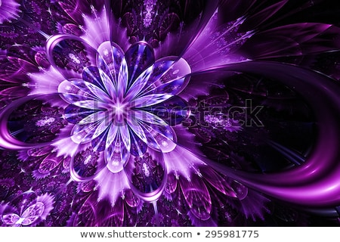
꽃 행성
행성 오브젝트에 각종 이펙트형태로 만들어진 꽃들이 붙어 있는 형태의 작물
탄생석 작물(기존 탄생석 작물) -> 일반 꽃 행성 -> 스페셜 꽃 행성 -> 스페셜 꽃 행성으로 발전함
탄생석 작물
꽃 행성
스페셜 꽃 행성
스페셜 꽃 행성+
아래와 같은 꽃들이 행성에 붙어 있다.

Slide 22
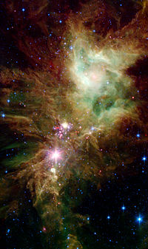
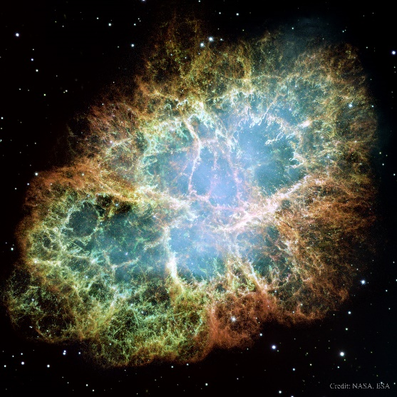
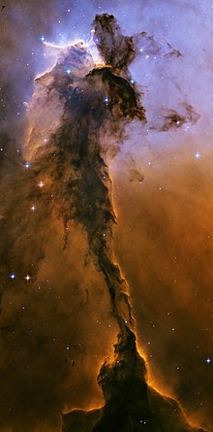
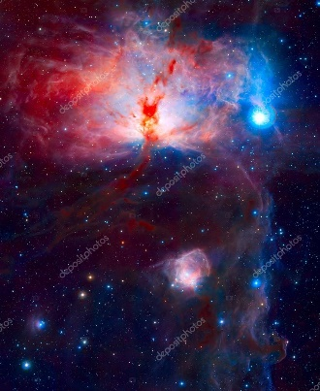
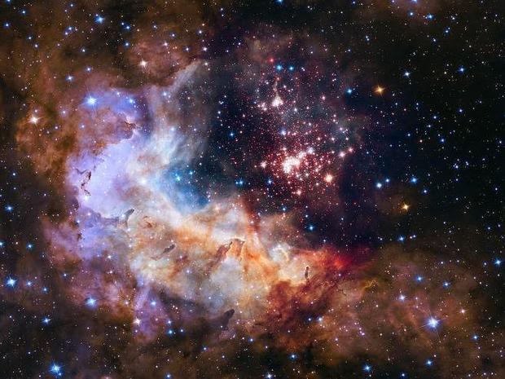
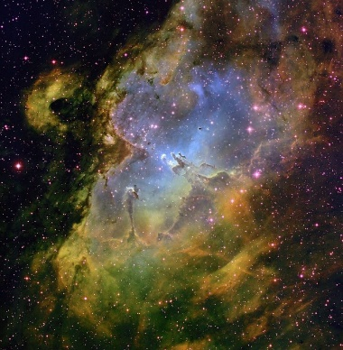
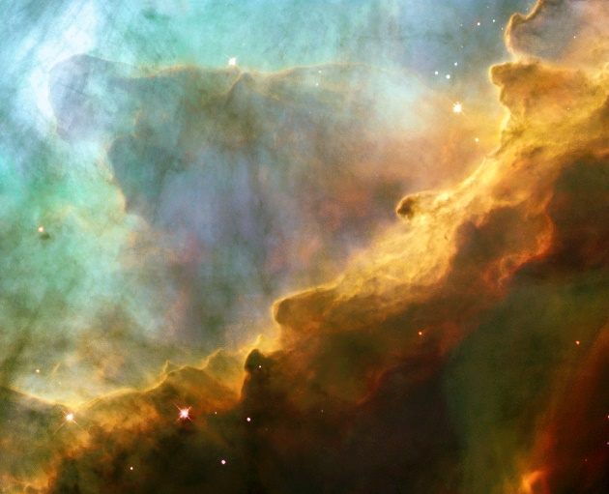
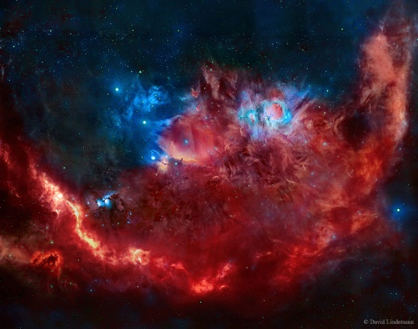

Slide 23


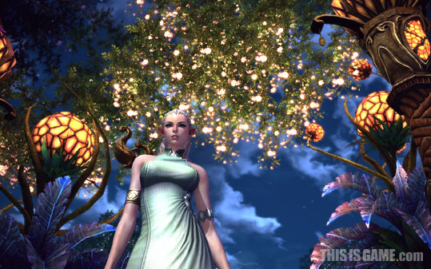
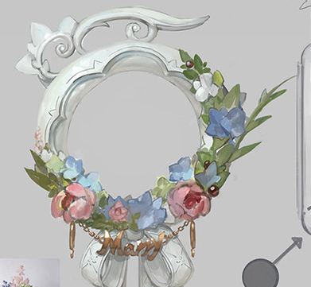


Slide 24
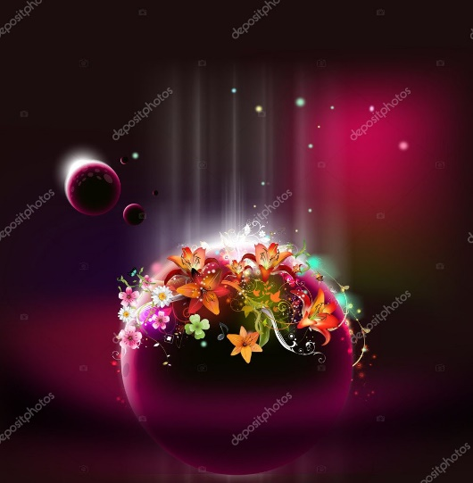
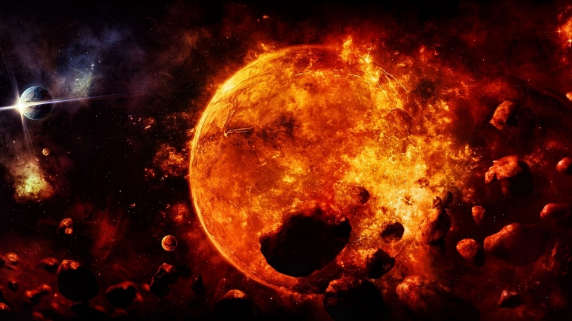

아래와 같은 꽃들이 행성에 붙어 있다.

Slide 25
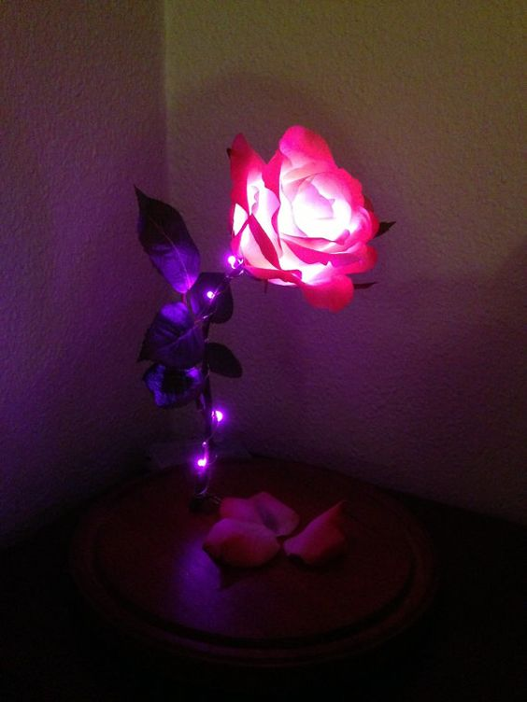
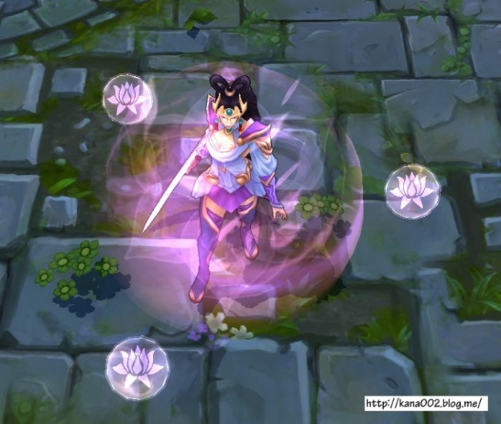
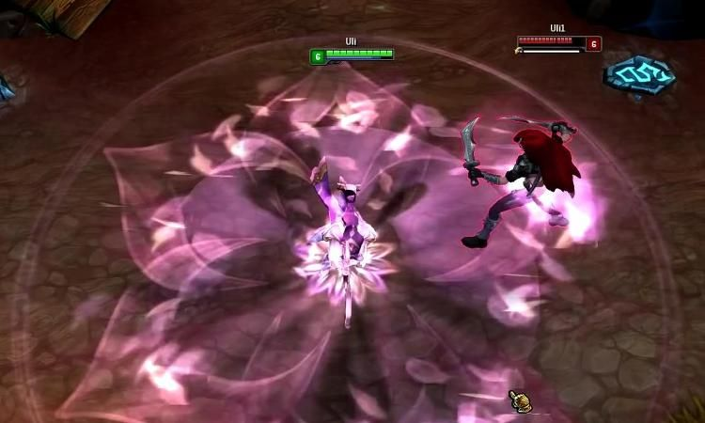
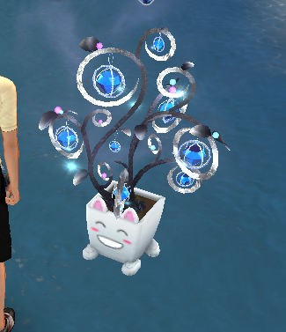
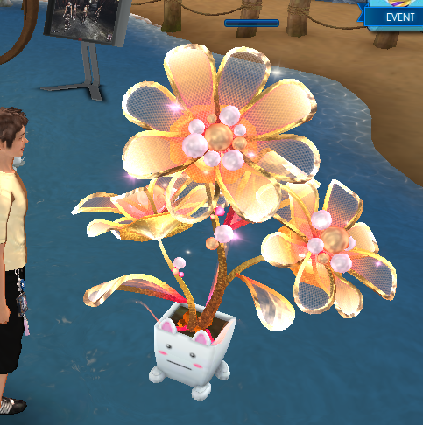
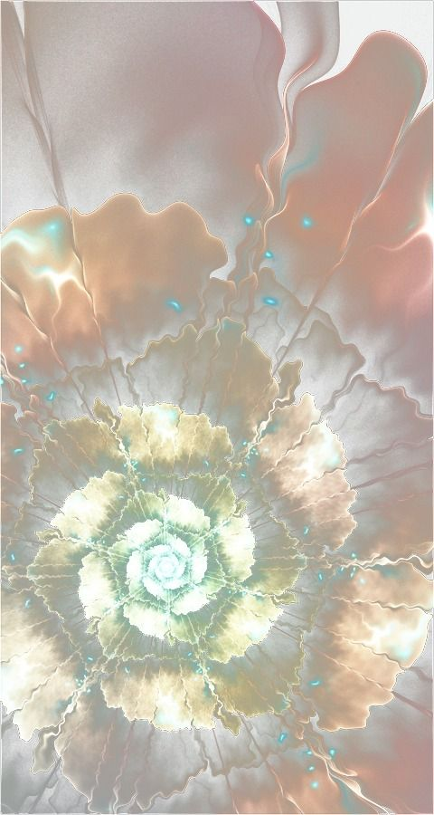
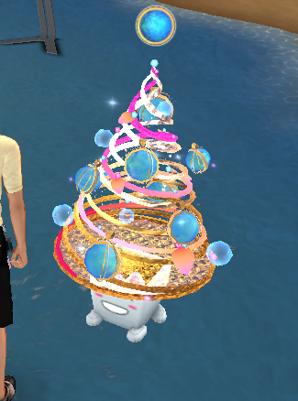
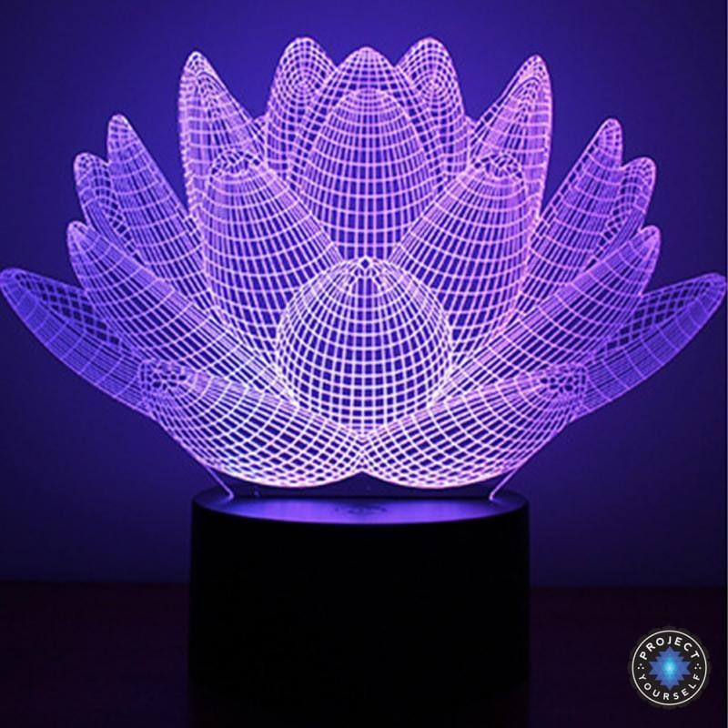
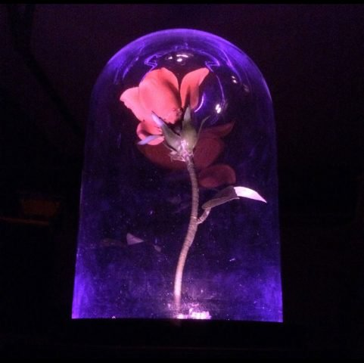
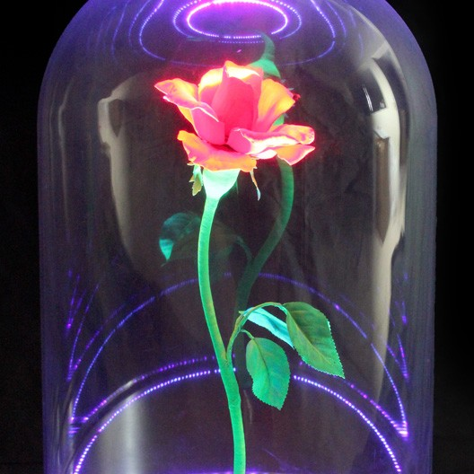
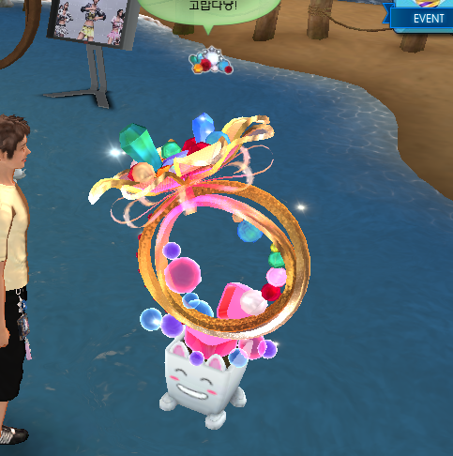

커다란 이펙트형 꽃에 열매가 달린 형태
기존 탄생석의 업그레이드 형.

Slide 26









Slide 27













신비한 나무
아래와 같이 여러 신비한 나무들이 작물로 열린다.
나무집 형태의 나무, 부활절 달걀이 열리는 나무, 보석이 열리는 나무, 요정이 깃든 나무 등등
꽃 행성과 비슷하게 탄생석 작물 -> 일반 나무 -> 스페셜 나무 -> 스페셜 나무 + 형태로 발전한다.
탄생석 작물
일반 나무
스페셜 나무
스페셜 나무 +

Slide 28










등
아래와 같이 여러 예쁜 등이 있는 구조물이 작물로 열린다.
미궁, 성같은 구조물부터 각종 동물이나 할로윈 호박까지 여러 형태가 들어갈 수 있다.

Slide 29








행성석
블로썸
블로썸
별의 돌
보조재료
별의 돌

